Slide 1

Desenvolvimento de Aplicação Web Front-end
Projeto Gamer
PUC Minas Virtual
Bianca Cristina, Enzo Ferrante, Lucas Di Vito, Rafael Volpi, Richardi Marinho, Siderley Tadeu

Slide 2
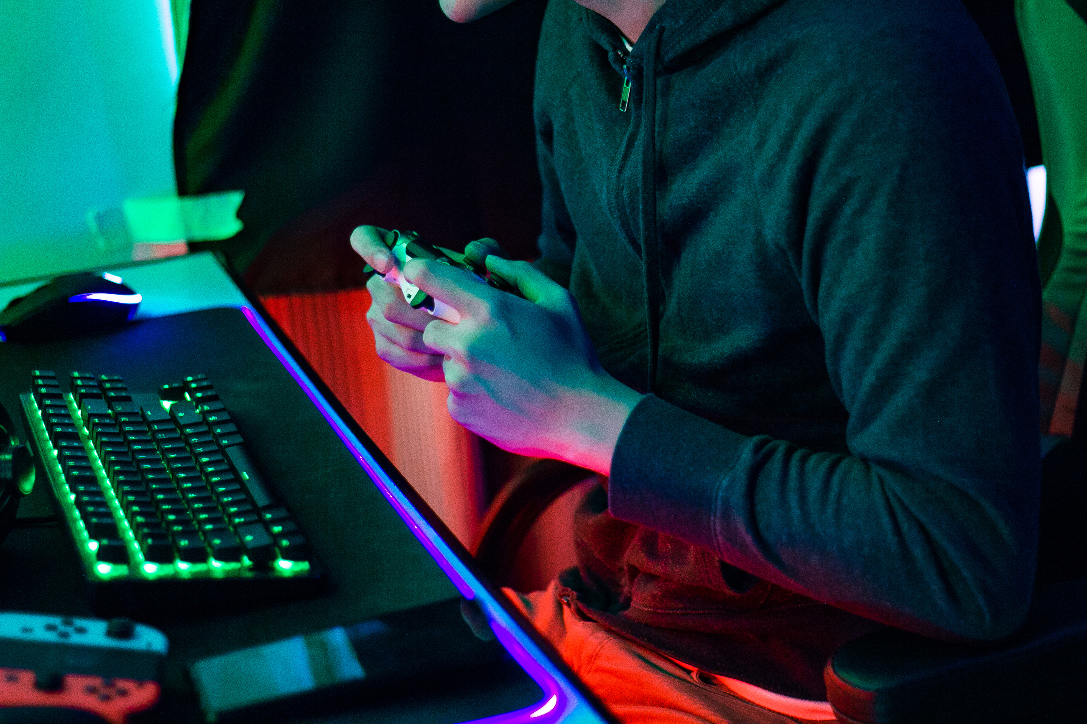
02
Contexto
A busca pela carreira no mundo do e-sports vem se popularizando. Pessoas de todas as idades, principalmente os jovens, desejam transformar o hobby numa atividade profissional.
PROBLEMA
Dificuldade em encontrar uma comunidade nichada e estruturada que oriente e acolha usuários interessados em trabalhar na área de e-sports, seja como jogador ou como streamer.
PÚBLICO-ALVO
Jovens com idades de 16 a 24 anos que se interessam pela área e desejam crescer como profissionais na comunidade gamer.

Slide 3

03
Requisitos
REQUISITOS FUNCIONAIS
REQUISITOS NÃO FUNCIONAIS
Criar conta e realizar login.
Criar e customizar perfil.
Acesso a páginas de introdução, links e conteúdo.
Adicionar páginas de conteúdo.
Pesquisar por informações.
Interagir na comunidade.
Dar feedback do conteúdo.
Recuperação de usuário.
Performance - acesso ao conteúdo rapidamente com informações atualizadas.
Confiabilidade - prever erros e possuir recurso de backup de dados.
Disponibilidade - o site deve ficar disponível 24 horas, 7 dias da semana.
Usabilidade - o sistema deve poder ser acessado por qualquer navegador na internet.
Segurança - login com usuário e senha checados e validados pelo sistema.

Slide 4

04
Metodologia
RELAÇÃO DE AMBIENTES DE TRABALHO
Repositório de código fonte - Github
Documentos do projeto - Google Drive
Projeto de interface e wireframes - MarvelApp
Gerenciamento do projeto - Trello
GERENCIAMENTO
A equipe escolheu a metodologia Scrum como base para definição do processo de desenvolvimento.

Slide 5

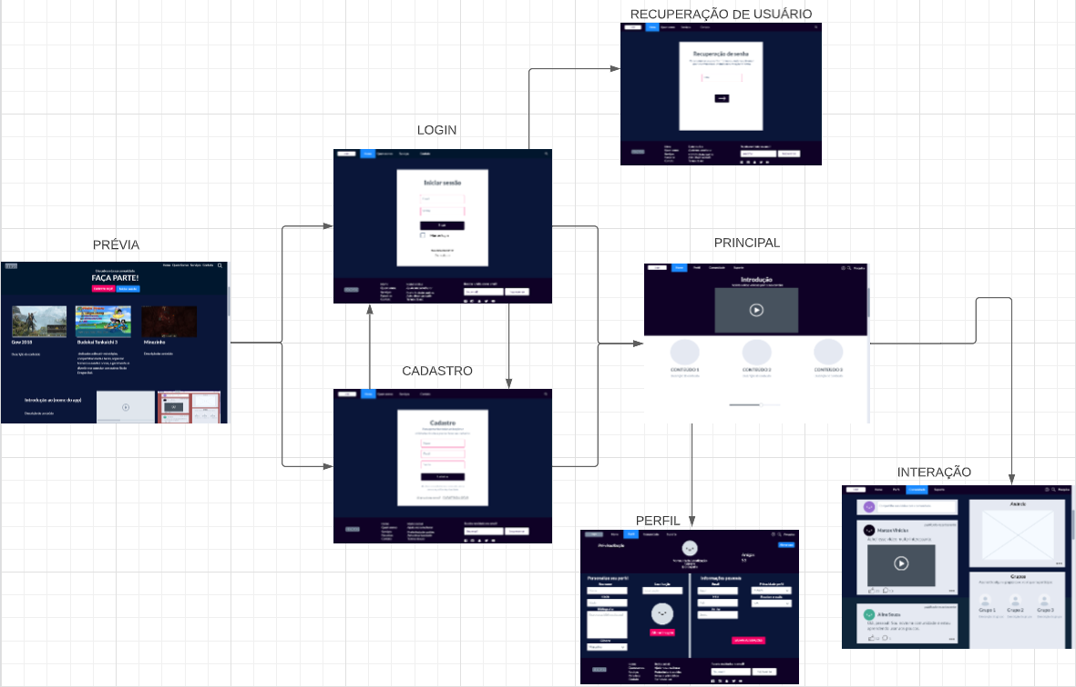
Fluxo do Usuário

Slide 6
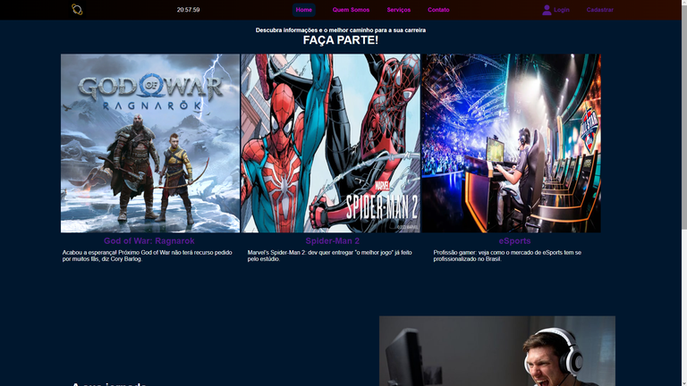
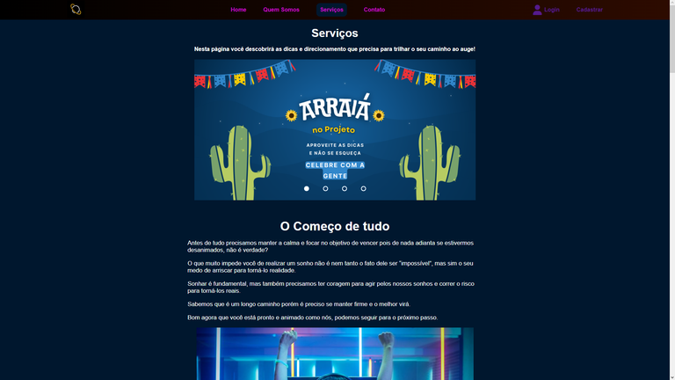
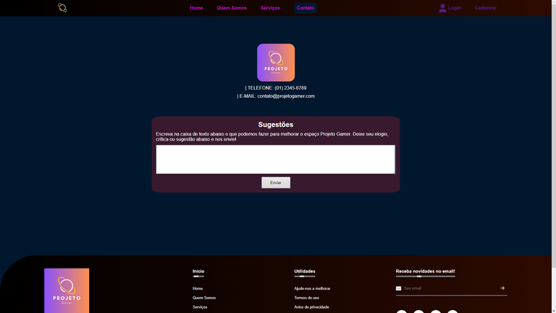
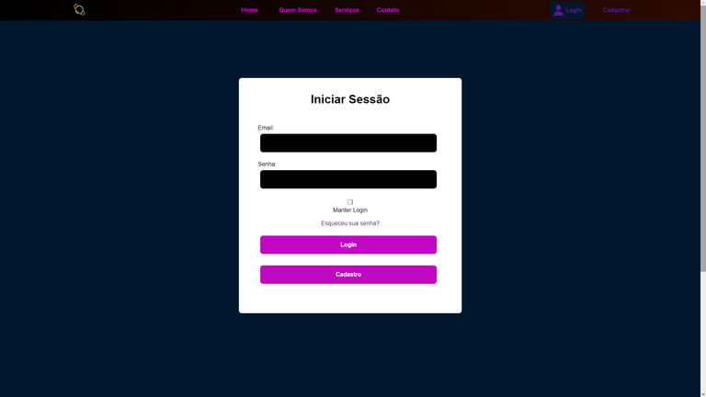
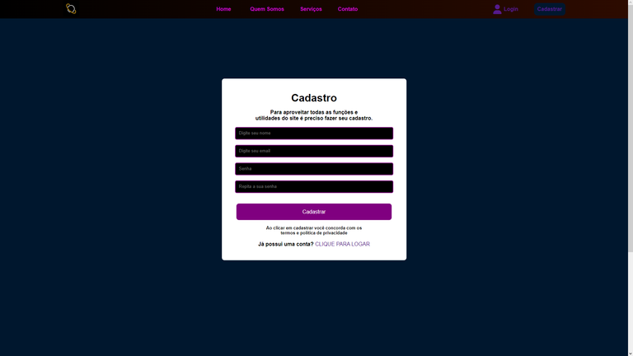
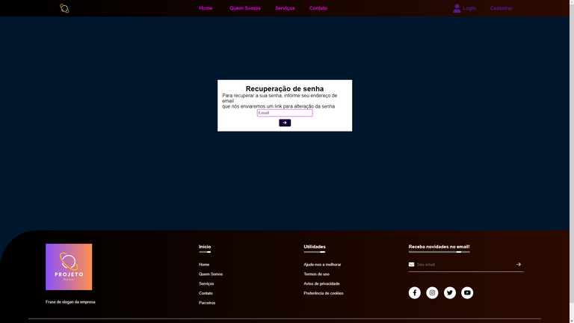
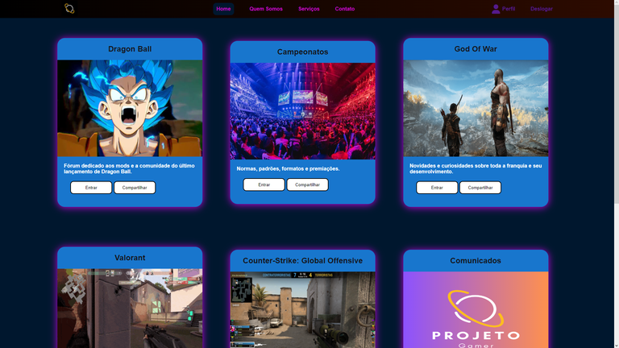
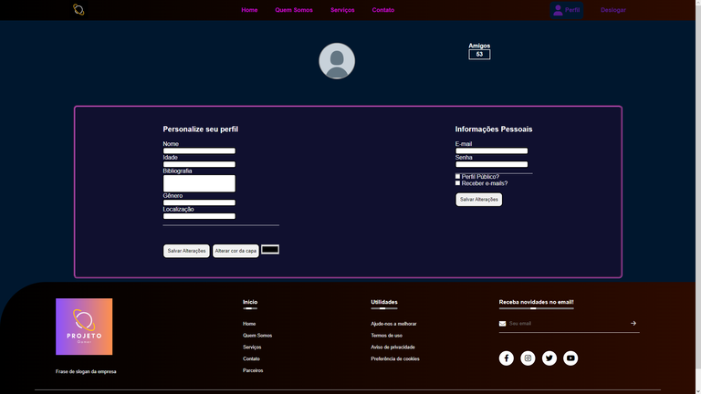
Wireframes
1.
2.
3.
4.
5.
6.
1- Inicial
6- Recuperação
2- Serviços
7- Principal
7.
8.
3- Contato
8- Perfil
4- Login
5- Cadastro

Slide 7
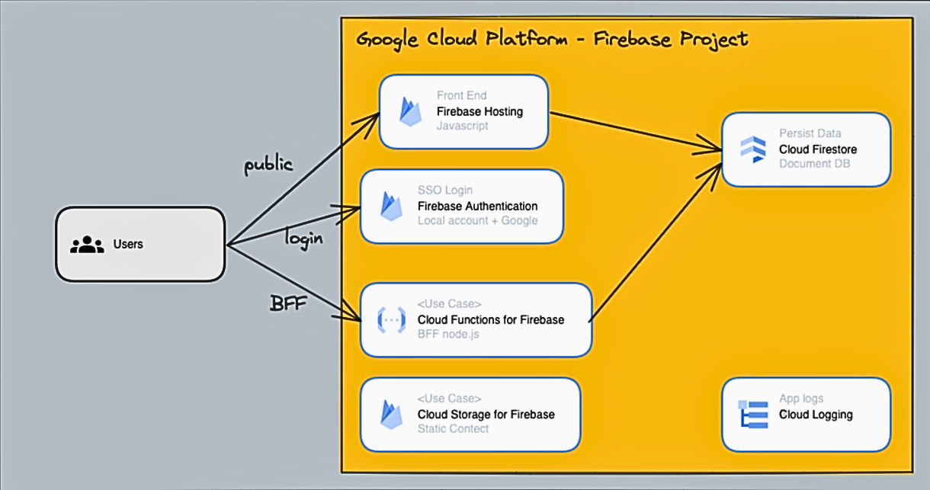
07
Arquitetura da solução

Slide 8
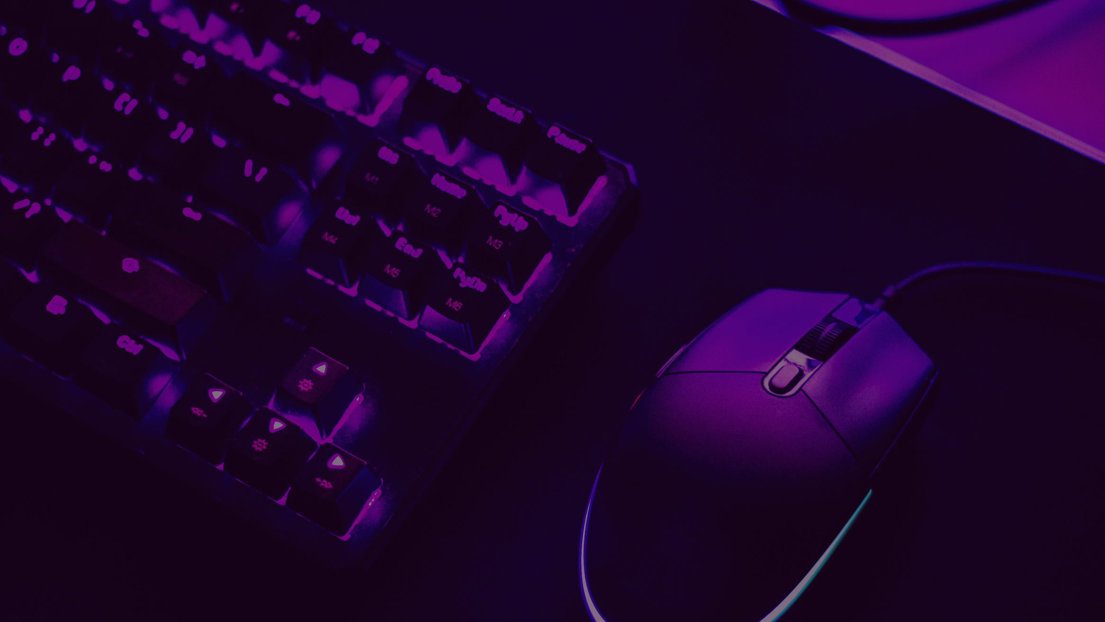
08
Considerações Finais
Após finalizar o projeto o grupo considera que o aprendizado foi significativo. Ao longo do semestre fomos aprimorando nossa capacidade de trabalhar em equipe, de construir uma aplicação web front-end desde os fundamentos básicos e de lidar com certas dificuldades que apareceram durante os exercícios.

Slide 9

09
Referências
https://www.thegamer.com/balance-pro-gamer-aspirations-with-your-life/
https://www.frontiersin.org/articles/10.3389/fpsyg.2020.01866/full
https://www.gamesbras.com/esports/2022/12/14/a-industria-de-jogos-esports-no-brasil-um-mercado-em-crescimento-34429.html
https://adrenaline.com.br/noticias/v/78913/brasileiros-ultrapassaram-us-2-bilhoes-nos-jogos-somente-em-2022-aponta-pesquisa
https://www.theguardian.com/technology/2016/jan/28/my-dream-to-become-pro-gamer-ended-in-utter-failure
https://docs.google.com/forms/d/e/1FAIpQLScNS7GescvWKcVoz6pDuVhR_alo-TZmfiMFELb-RIQ7lxvHDg/viewform?usp=sharing

